Slide 1
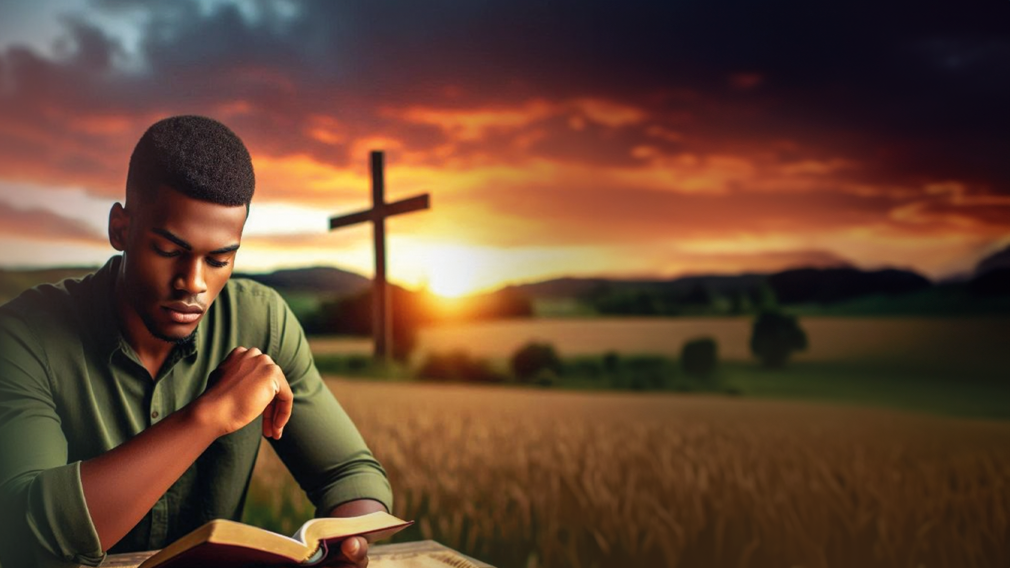
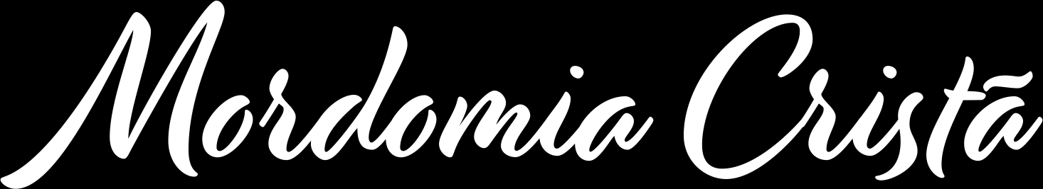
SERMONÁRIO MENSAL DE
2025

Slide 2

SÁBADO: UMA EXPRESSÃO DE SANTIDADE E AMOR
Êxodo 20:8-11

Slide 3

Em qualquer religião, santificar algo é torná-lo importante. E se nós descobrirmos o que a religião da Bíblia considerou santo, no princípio, vamos saber distingui-la das demais. Curiosamente, as religiões do mundo costumam santificar uma destas três coisas, acima das outras: objetos, lugares ou indivíduos.

Slide 4

TEMPO PARA AMAR A VIDA
“
Mas o sétimo dia é o sábado do senhor teu Deus. Não farás trabalho algum.
”
(Êxodo 20:10)

Slide 5
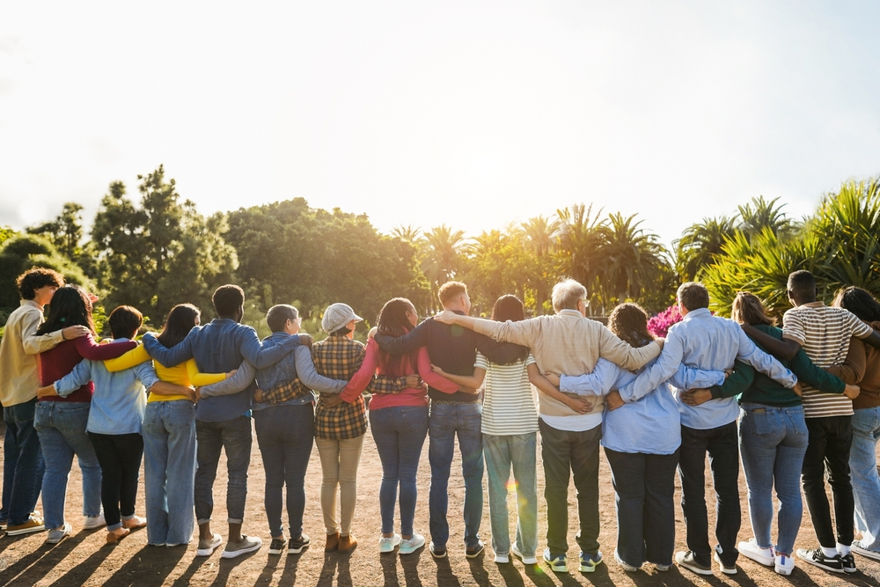

O sábado é a celebração da vida. Um grito de comemoração para a humanidade dizendo que viver e conviver são mais importantes que, simplesmente, sobreviver.

Slide 6

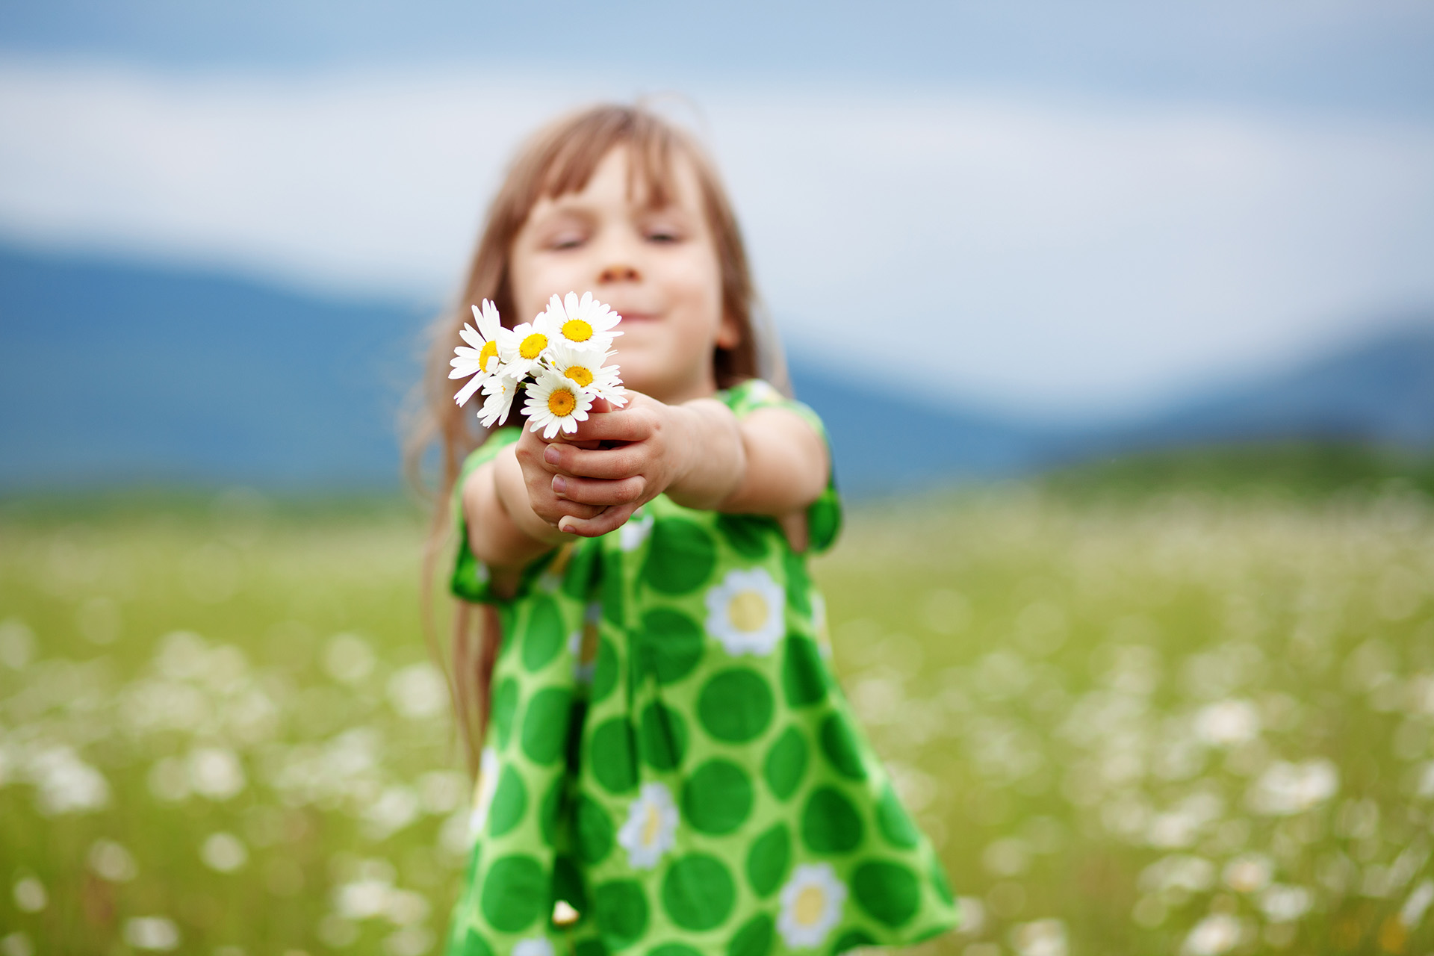
Parar é um ato de fé que indica confiança Naquele que pode governar a minha vida melhor do que eu posso, mesmo com todo meu esforço. Como disse Abraham Heschell “seis dias por semana procuramos dominar o mundo; no sétimo dia, tentamos dominar o eu”.

Slide 7
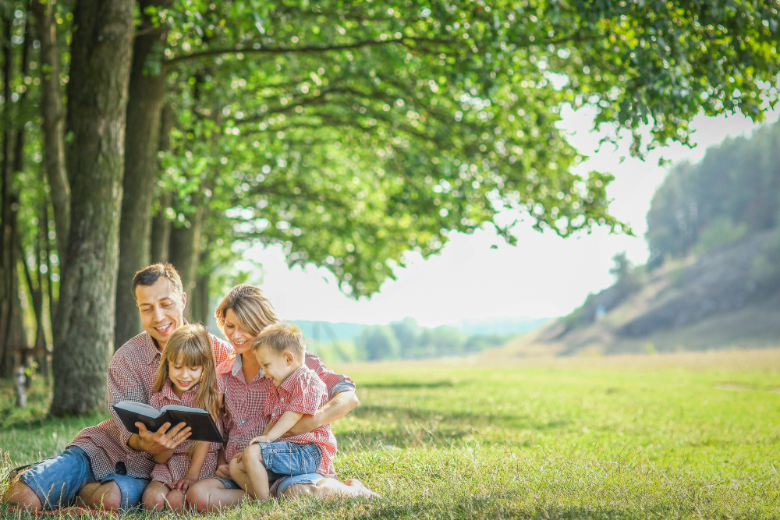
UM AMOR QUE
DIGNIFICA
“Mas o sétimo dia é o sábado do Senhor, teu Deus; não farás nenhum trabalho, nem tu, nem o teu filho, nem a tua filha, nem o teu servo, nem a tua serva, nem o teu animal, nem o forasteiro das tuas portas para dentro”.
(Êxodo 20:10)

Slide 8
Pela primeira vez na história, a sociedade saberia que todos têm direitos humanos fundamentais.
Não há distinção entre homens e mulheres, pais e filhos, patrões e empregados, nativos e estrangeiros. Não são as relações de poder que os definem. No sábado todos são iguais, todos são, apenas, filhos de Deus.

Slide 9
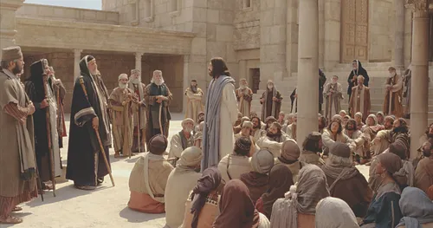
AMOR TRIDIMENSIONAL
“E Jesus disse-lhe: Amarás o Senhor, teu Deus, de todo o teu coração, e de toda a tua alma, e de todo o teu pensamento. Este é o primeiro e grande mandamento. E o segundo, semelhante a este, é: Amarás o teu próximo como a ti mesmo.”
(Mateus 22:37-39)

Slide 10
A ideia de que o repouso sabático trata apenas do amor a Deus é, certamente, limitada. Ao observar o mandamento com cuidado, fica claro que guardar o sábado é um ato de amor, a Deus, ao próximo e a mim mesmo.
Eu amo a Deus santificando-o;
Amo ao próximo abençoando-o;
E amo a mim mesmo, descansando.

Slide 11
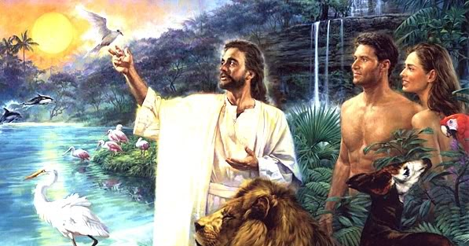
FAZENDO O QUE
DEUS FEZ
PRIMEIRO
Nós descansamos porque ele descansou. Nós abençoamos, porque ele abençoou e santificamos o que ele santificou.

Slide 12


UM DIA ABENÇOADO,
UMA VIDA ABENÇOADA
Quem segue a Deus nunca sai no prejuízo. Até porque, como diz em I João 5:3, os seus mandamentos não são pesados. Todos eles são uma expressão do amor de Deus por nós.

Slide 13
O sábado é uma prova incontestável do amor de Deus por seu povo, e, guardá-lo, de certa forma também é um indicador de que queremos devolver a Deus este mesmo amor, de nossa parte.

Slide 14
SERMONÁRIO MENSAL DE
2025

